Slide 1
IVO- Rapport
Ingen region har tagit sitt fulla ansvar för
individuell vård och behandling
IVO/Covid-19/äldre/SÄBO
Helen Kastemyr
20201216

Slide 2
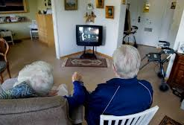
Samla underlag/ Fakta till RD Svar
-Överenskommelser från alla VC senast 11/12
-Särskild inrapportering från VC som var stickprov i granskningen senast 11/12
-Samtal kommunens MAS mm
Lämna in svar till IVO 15/1
Fortsatt förbättringsarbete i Primärvården om uppmärksammande brister
Uppdrag till verksamhetschefer att vidta direkta åtgärder
- Säkerställ att varje patient på SÄBO får en individuell bedömning
- Säkerställ att rutiner för vård i livets slutskede sker enligt gällande rutiner
- Säkerställ att dokumentationen gällande enskild patient finns i patientjournalsystemet enligt gällande rutiner
Remissrunda för synpunkter VC v.1 Senast 8/1
Sammanhållen god och säker vård och omsorg för
sköra äldre

